Slide 1

Samarqand davlat universiteti Kattaqo‘rg‘on filiali Aniq va tabiiy fanlar fakulteti Matematika va informatika yo‘nalishi
MI_23_01 guruh talabasi O‘lmasova Farangizning informatika va raqamli texnologiyalar fanidan tayyorlagan
MUSTAQIL ISHI
Mavzu: Axborot texnologiyalarining texnik vositalari
Tekshirdi: Sag‘dullayev O

Slide 2
Reja:
Axborot texnologiyalarining texnik ta’minoti
2. Axborotlarga ishlov berish, kiritish va chiqarish qurilmalari va ularning tasnifi
3. Aloqa va kommunikatsiya vositalari. Axborot tashuvchi va saqlovchi vositalar

Slide 3
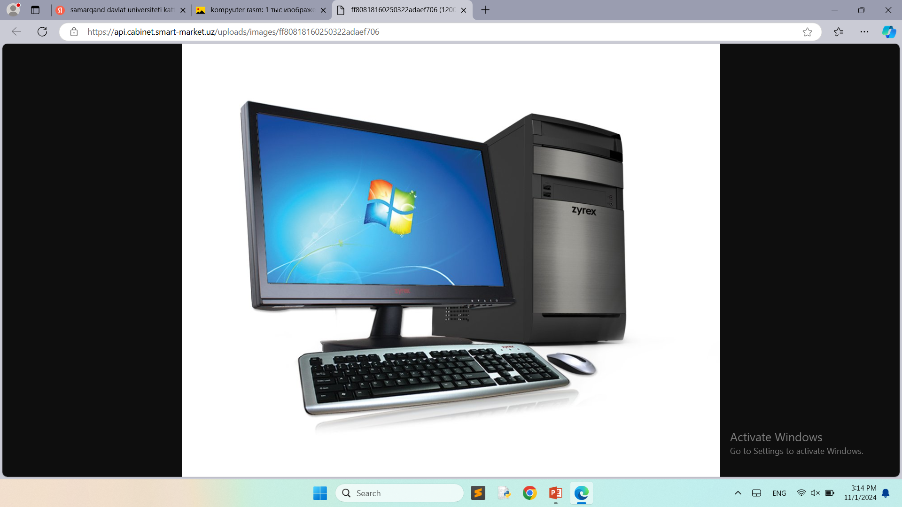
Kompyuter – bu elektron moslama bo‘lib, u qabul qilish, jamlash va ma’lumot almashinuvi jarayonlarini bir qancha o‘zaro buyruqlar asosida amalga oshiradi. Dastur nomli buyruqlar kompyuter ichida saqlanadi, demak ular buyruqlarni avtomatik tarzda ijro etadi.
Kompyuter qurilmalari asosan ikkita qismga bo‘linadi:
Asosiy va yordamchi qurilmalar.
Asosiy qurilmalar: monitor, tizimli blok, klaviatura, sichqoncha

Slide 4
Kompyuter
Asosiy qurilmalar
Yordamchi qurilmalar
Skaner
Monitor
Klaviatura
Printer
Kalonka
Mikrofon
Tizimli blok
Plotter
Modem
Naushnik
Disket
Flesh xotira
Multimedia

Slide 5
Texnik vositalar – bu ma’lumotlarni kiritish, qayta ishlash va chiqarish uchun foydalanish mukin bo’lgan quroldir.
Kompyuter turlari
Mini kompyutyerlar
Portativ kompyuterlar
Shaxsiy kompyuterlar
Server kompyuterlar
Super kompyuterlar

Slide 6
Mini kompyuterlar – o’lchami va bajaradigan amallar hajmi jihatidan juda kichik hisoblanadi. Bunday kompyuterlar cho’ntak kompyutelari deb ataladi
Portativ kompyuterlar – bunday turdagi kompyuterlarning ekrani va asosiy bloki birlashgan bo’lib mobil foydalanishga juda qulaydir
Super kompyuterlar – juda katta tezlikni talab qiladigan va katta hajmdagi masalalarni yechish uchun mo’ljallangan tizimdir.

Slide 7
Axborotlarga ishlov berish, kiritish va chiqarish qurilmalari va ularning tasnifi
Kompyuter sistemasining blokini ishlashi hajmi va turiga qaramasdan deyarli barcha kompyuterlar quyidagi to’rt asosiy operatsiyalarni bajaradi.
Qayta ishlash
Saqlash.
Aloqa
Kiritish.

Slide 8
Kiritish qurilmalari
Kompyuter tashqarisidagi har qanday ma’lumotlarni kompyuterga kiritishda qo’llaniladigan qurilmalar kiritish qurilmalari hisoblanadi. Markaziy qayta ishlash birligi faqat digital kompyuterlarning ikkilik ma’lumotlarini tushunadi, ushbu jarayonda kompyuterlarning barcha kiritish qurilmalari kompyuter bilan aloqada bo’lishi kerak.
Quyidagilar bir qancha mashhur kiritish moslamalaridir
Klaviatura
Sichqoncha
Joystik
Disketa va qattiq disk
CDvaDVDlar
Optik ishora o’quvchi
Qisqacha aytganda, kiritish qurilmalari quyidagi funksiyalarni bajaradi:
1. U dastur va ma’lumotlarni kiritadi yoki qabul qiladi (buyruqlar aloqasi);
2. Ushbu ma’lumot va buyruqlarni kompyuter qabul qiladigan formaga o’tkazadi;
3. U o’zgartirilgan ma’lumot va buyruqlarni kompyuter sistemasiga qo’shimcha qayta ishlash uchun taklif qiladi

Slide 9
Aloqa va kommunikatsiya vositalari. Axborot tashuvchi va saqlovchi vositalar
Ko’p yangi kompyuter tizimlari hozir standart jihozlangan DVD yuritgich bilan keladi. Eng katta afzalligi bu yuritgichlar standart CD-ROM disklarini ham o’qiy oladi, shuningdek hozirda siz DVD filmlarni ko’ra olasiz va bir yuritgichda CD-ROM ni ham yurita olasiz. DVD-R ga faqat bir marta foydalanuvchi tomondan yozsa bo’ladi.Bu disklarning uch xil qayta foydalansa bo’ladigan turi bor. Bular DVD-RW, DVD-RAM bularning barchasiga bir necha marta ma’lumot yozib, o’chirsa bo’ladi. DVD-R disklar 4,7 GBli bir tomonlama, 9,6 GBli ikki tomonlama bo’ladi. Magnit tasmasi bu o’zida katta hajmdagi ma’lumotlarni saqlay oladigan 2-xotira qurilmasidir. Tasma ketma-ketlikdagi ro’xsat etilgan mediadir va undagi ma’lumotlar ketma-ket qabul qilinadi. Katta hajmli fayllar unda saqlanadi. Uning xususiyatiga qarab, ular o’zgaruvchan ma’lumotlarni saqlash uchun qulay emas.Katta kompyuterlarda, tasmalar maxsus kartridjlar ichida magnit tasmali bo’limda yoki kalavada foydalaniladi. Bu tasmalarning har biri 160 GB hajmni egallaydi. Mikrokompyuterlarda, tasma kartridjlarning qismida foydalaniladi, qismlar plastic ichidagi to’rtburchak tasmalardan iborat audio kasetalarga o’xshaydi. Ichki va tashqi disk yuritgich tasma mediasini foydalanishga muhtoj bo’ladi.

Slide 10
Flash karta. Flash karta ruchka o`lchamidagi kompakt qurilmadir va turli xil shakllar va dizaynda ishlab chiqariladi (Masalan, ruchka ko`rinishida, hamyon ko`rinishida vab.) va turli xil xususiyatlarga ega bo`lishi mumkin (Masalan, kamera bilan, yoki MP3/WM/FM radio o`rnatilgan holda va bu bir kompyuterdan boshqa kompyuterga ma’lumotlar o’tkazishga qulay imkoniyat yaratadi. Flash karta mustahkam holatdagi xotira qurilmasidir. U magnit saqlash qurilmasiga o’xshash ko’chiriluvchi qismi yo’q, u optik yuritgichlarga o’xshamagan holda lazer hosil qiladi. Bularning o’rniga , u RAM ga o’xshab ishlaydi. Farqi ma’lumotlar flash karta xotirasida saqlanadi, hattoki o’chgan holatda ham. Flash karta tiqiluvchi va ishlovchi qurilma hisoblanadi, oddiy qilib aytganda kompyuterning USB portiga tiqiladi. Kompyuter avtomatik ravishda ko’chuvchi karta sifatida ochadi. Flash karta hech qanaqa quvvatlovchiga, batareykaga yoki dasturga muhtoj emas va ko’pchilik USB portly ShKlarga,disktoplarga va laptoplarga mos keladi. Barcha xususiyatlari uni tashqi ma’lumotlarni saqlash uchun kishilar bir kompyuterdan boshqasiga qiyinchiliksiz ko’chiradi va olib yuradi. U ma’lumotlarni 10 yildan ortiq saqlash xususiyatiga ega

Slide 11
E’tiboringiz uchun rahmat

